Slide 1
Мой колледж
Подготовил:
Студент группы 3991
Барышников Илья

Slide 2
Цель проекта
Целью проекта является разработка автоматизированной информационной системы (АИС) контроля оборудование в образовательном учреждении ПТК ПТИ НовГУ с использованием разработанной нормализованной базы данных и ее объектов.

Slide 3
Задачи
01
02
03
04
Нормализация БД
Построение архитектуры
Научиться нормализовывать базу данных
Научиться качественно выстраивать архитектуру системы
Анализ данных
Качественная разработка
Научиться проводить анализ существующих данных и отображать их в системе
Стремиться к написанию качественного программного кода на основе существующих практик написания

Slide 4
Этапы разработки системы
01
02
03
04
Проектирование системы
Разработка базы данных
Создание прототипа и документирование системы
Создание объектов базы данных
Разработка API
Разработка Frontend
Создание серверной части приложения на Next.js
Создание клиентской приложения части на Next.js

Slide 5





Инструментальные средства
PowerPoint
pgAdmin4
Figma
VS Code
Word

Slide 6





Технологии и инструменты
Typescript
Tailwind CSS
Next.js
Postgre SQL
Drizzle ORM

Slide 7
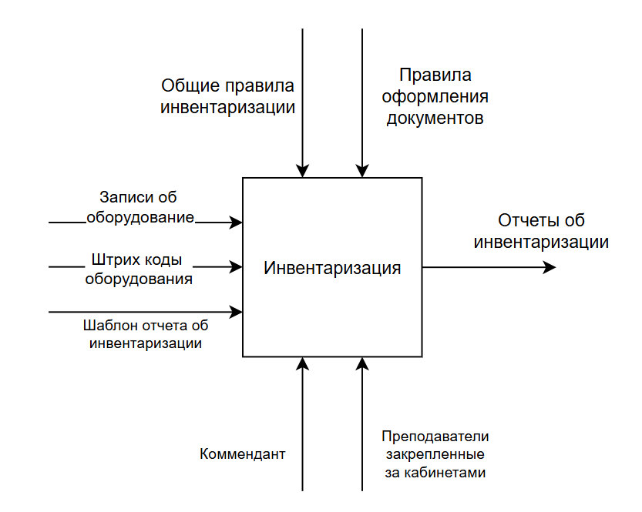
IDEF0

Slide 8
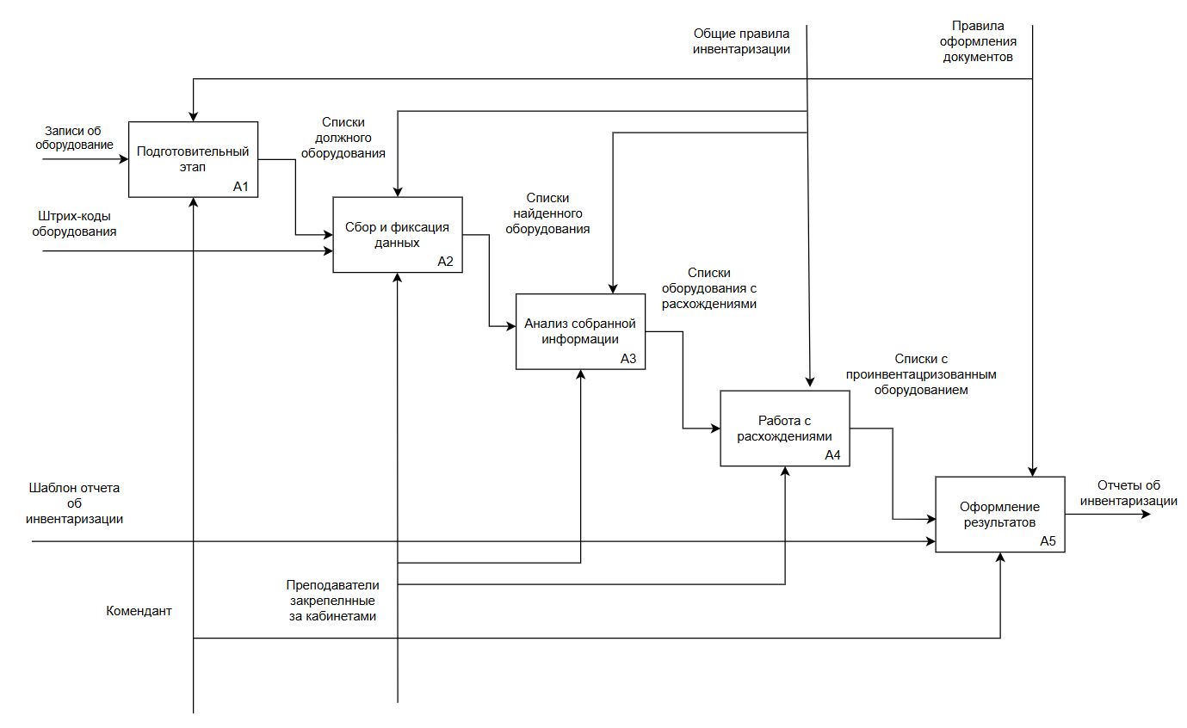
Декомпозиция IDEF0

Slide 9
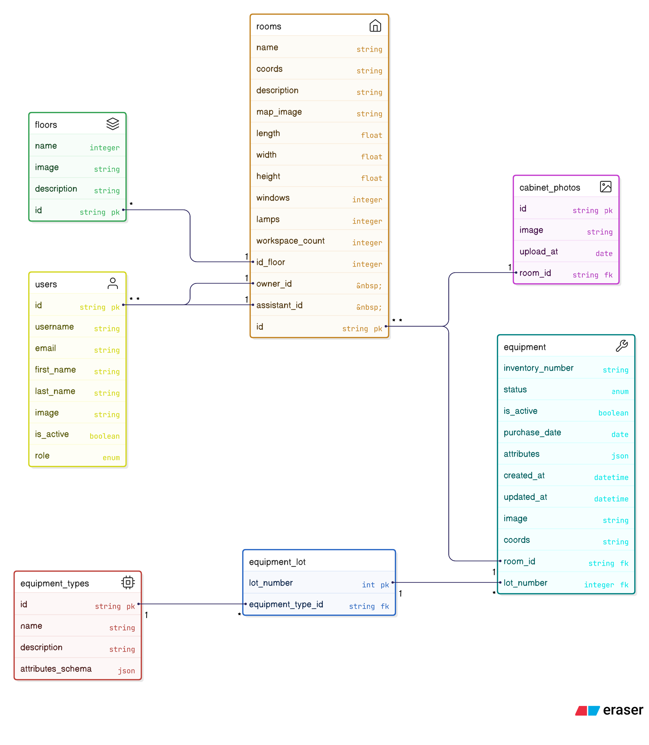
Реляционная модель

Slide 10
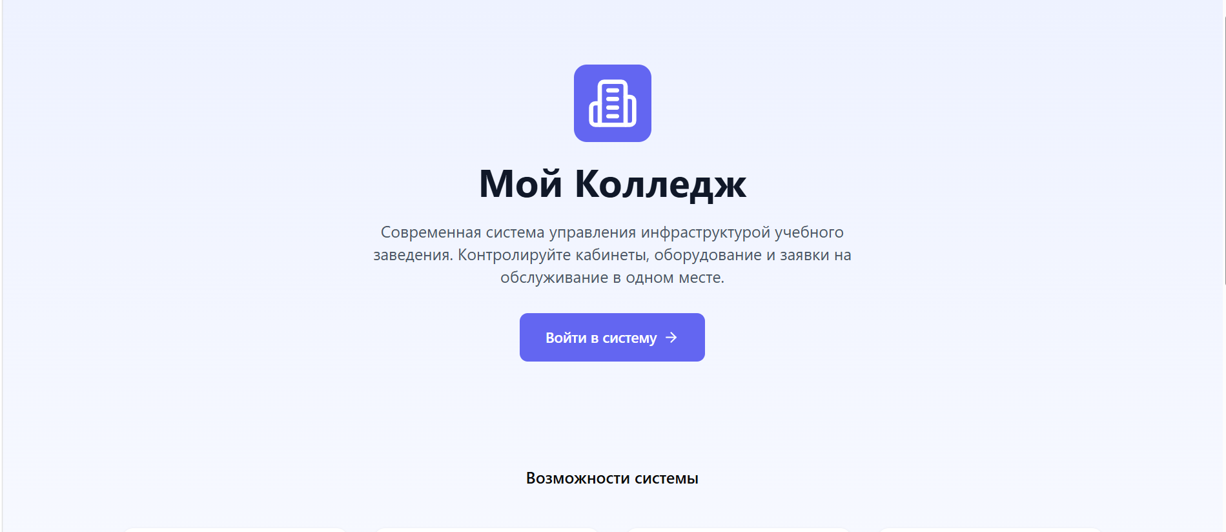
Прототип

Slide 11
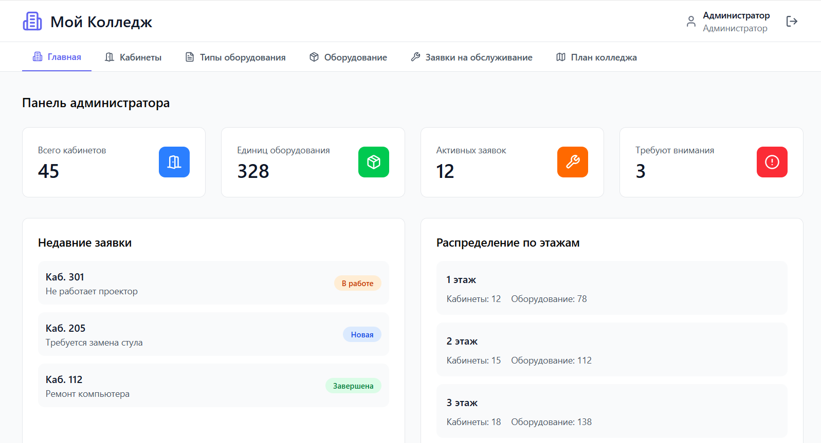
Прототип

Slide 12
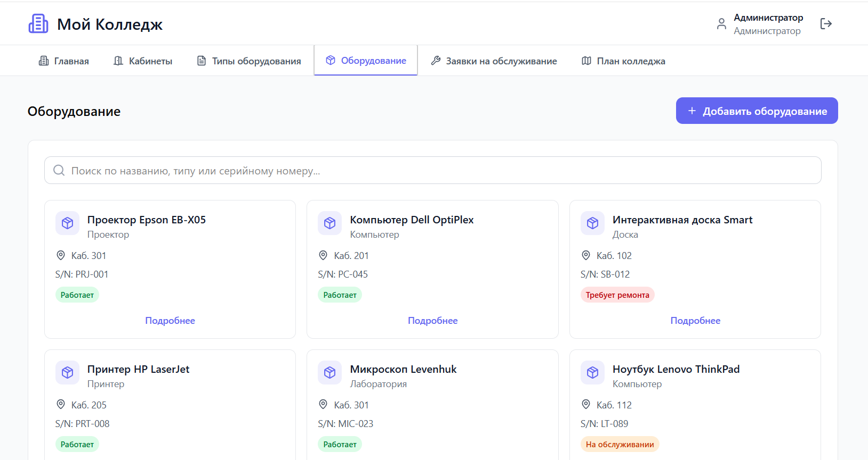
Прототип

Slide 13

Ссылка прототип

Slide 14
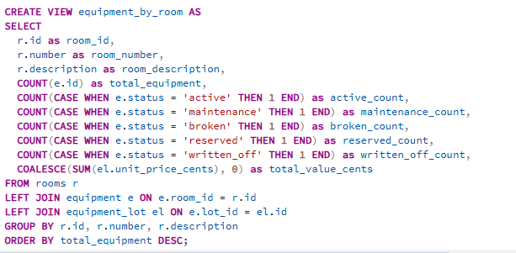
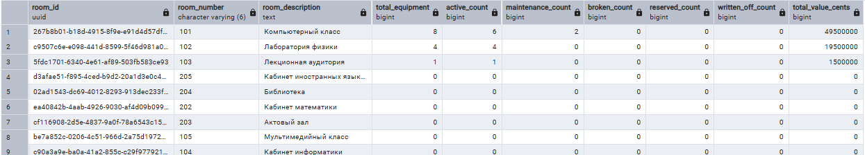
Представление equipment_by_room

Slide 15
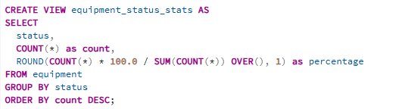

Представление equipment_status_stats

Slide 16
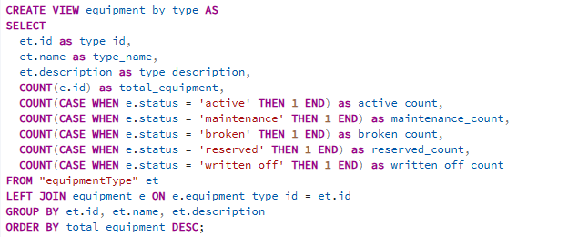
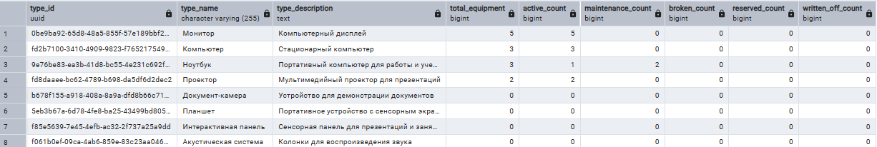
Представление equipment_by_type

Slide 17
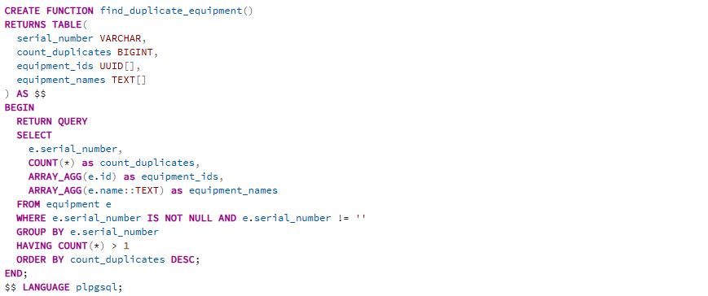
Хранимая функция для поиска дубликатов оборудования

Slide 18
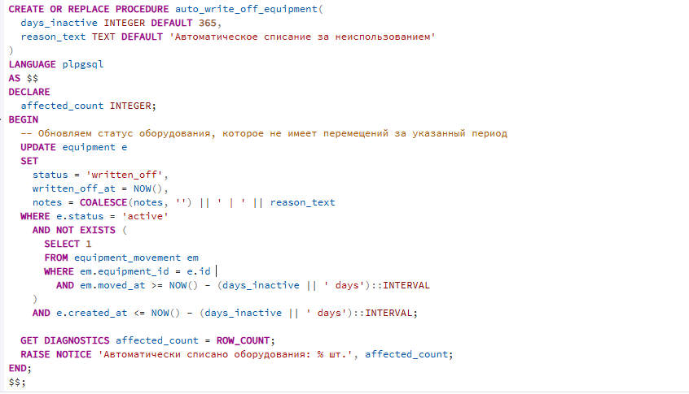
Хранимая процедура списания оборудования

Slide 19
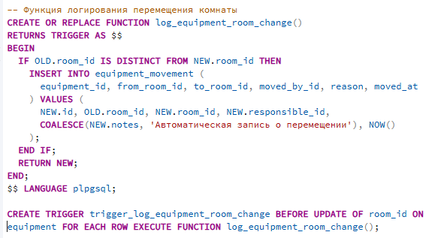
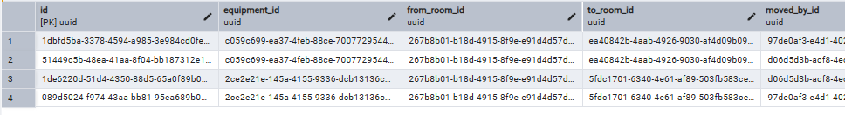
Триггер перемещения оборудования

Slide 20
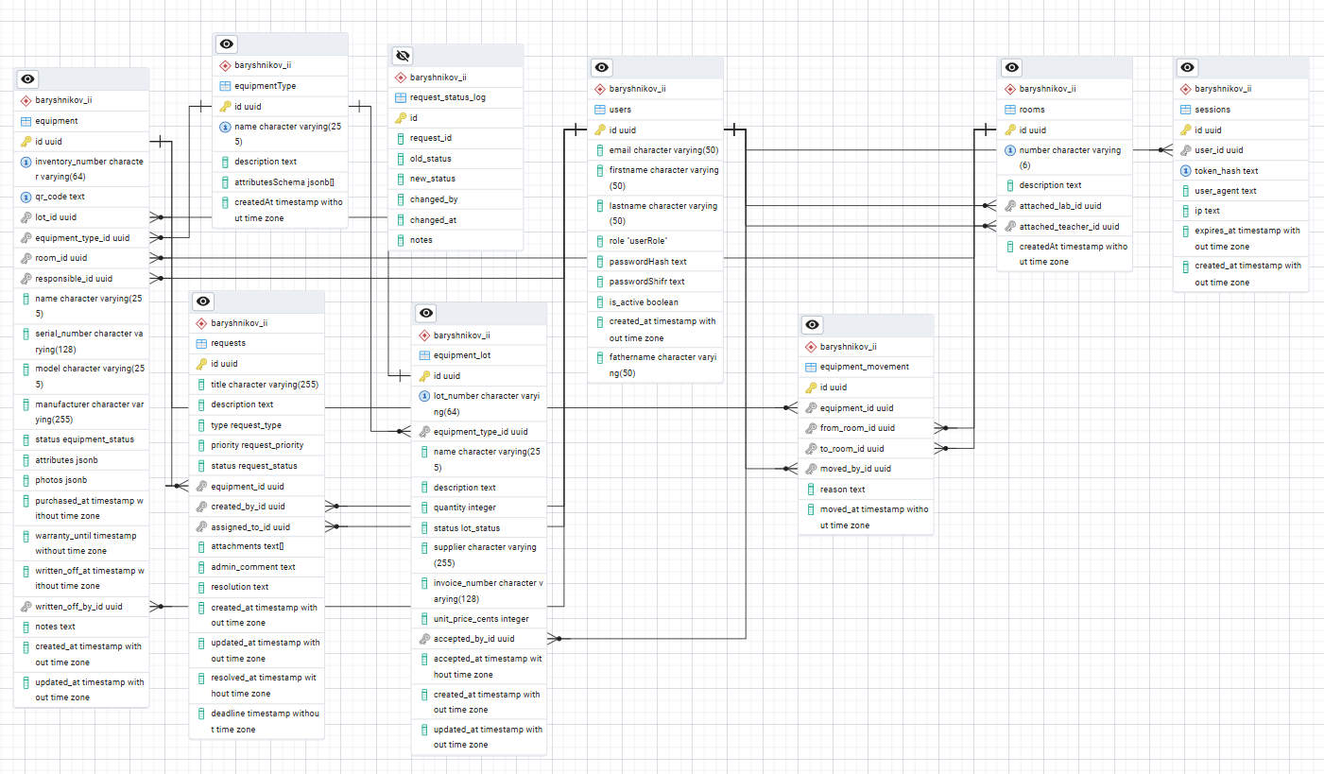
ERD

Slide 21
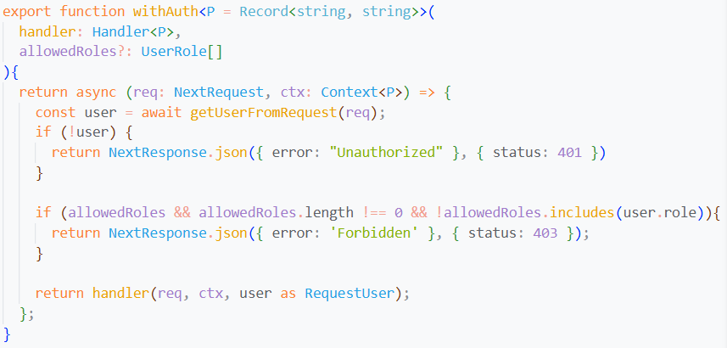
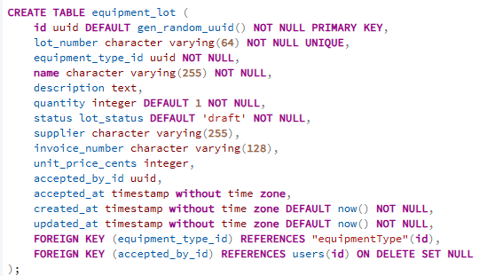
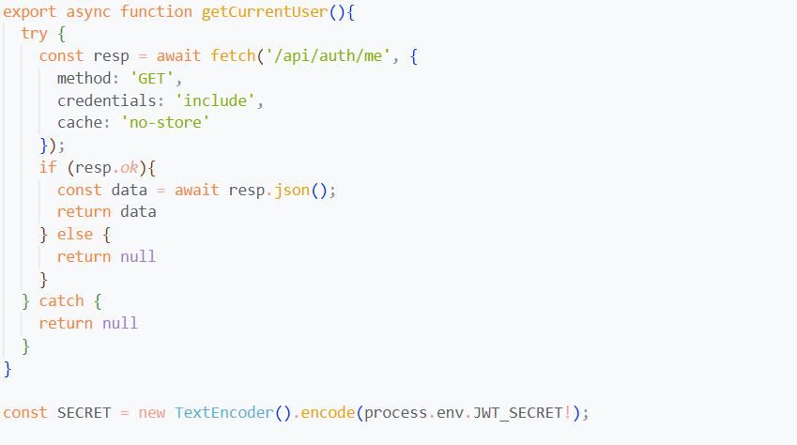

Безопасность

Slide 22
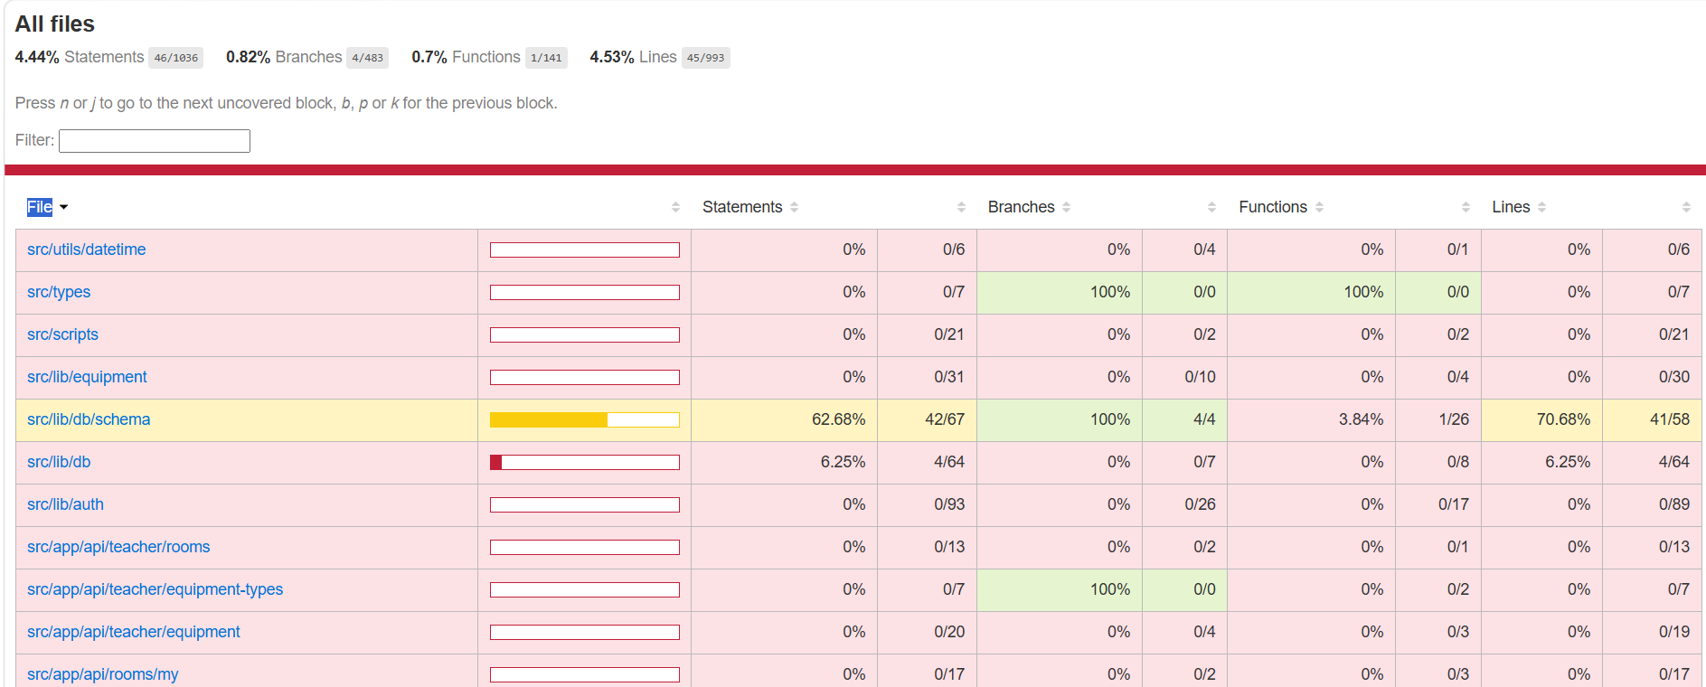
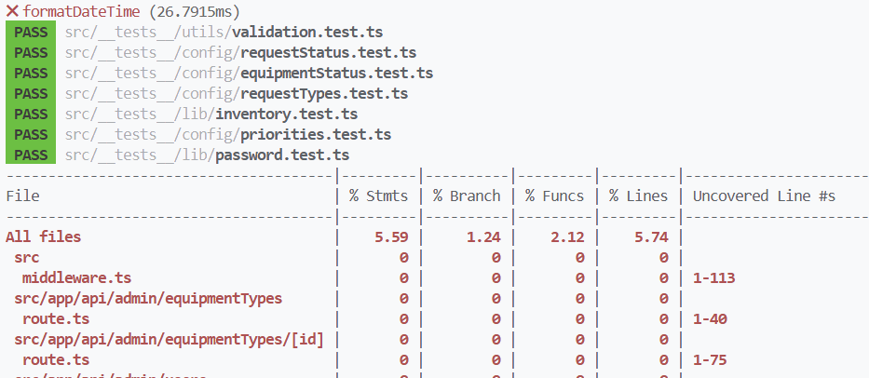
Тестирование

